Slide 1

Extra insatt Årsmöte 20 maj 2026

Slide 2
Föredragslista
Fastställande av röstlängd för mötet.
Fråga om mötet har utlysts på rätt sätt.
Fastställande av föredragningslista.
Val av ordförande och sekreterare för mötet.
Val av två protokolljusterare/rösträknare
Anmälda övriga frågor som tas upp på punkt 8
Genomgång finansiering Bevattningssystem
  Bakgrund
  Information ekonomi, finansiering och plan
  Röstning för beslut
Övriga frågor (information och diskussion).
Övriga investeringar 3-5år för bana/Drift.
Avslutning

Slide 3
Bevattningssystemet nuläge
Bevattningssystemet från 1997
Ingen support
Styrsystemet trasigt och inga reservdelar finns
Ingen bevattning på fairway
Manuell bevattning på Greener

Slide 4

Information Ekonomi
Finansiering och plan

Slide 5
Ekonomi
Klubben har historiskt inga sparade pengar
Vi ligger på ett underskott tot -1 841 993 kr
Positivt resultat 2024 och 2025

Slide 6
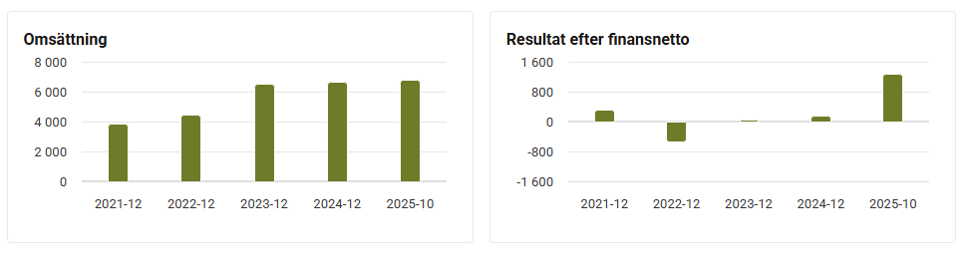
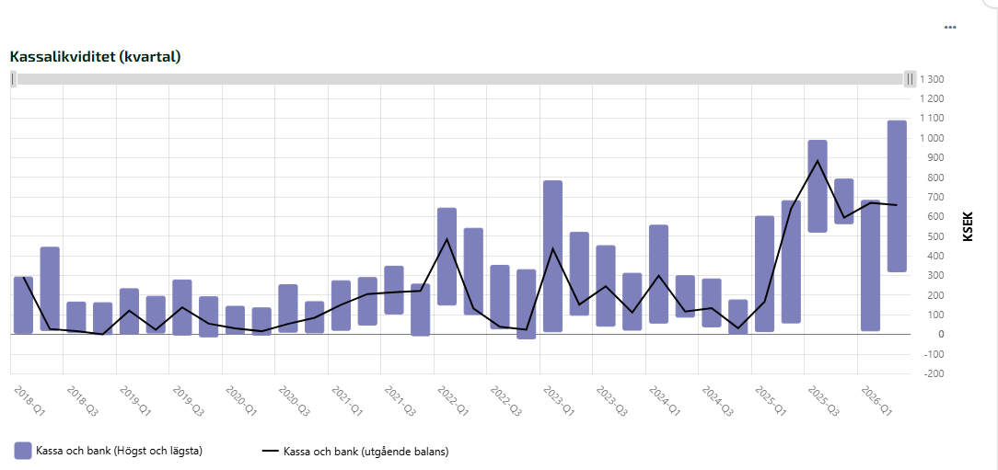
Ekonomi

Slide 7
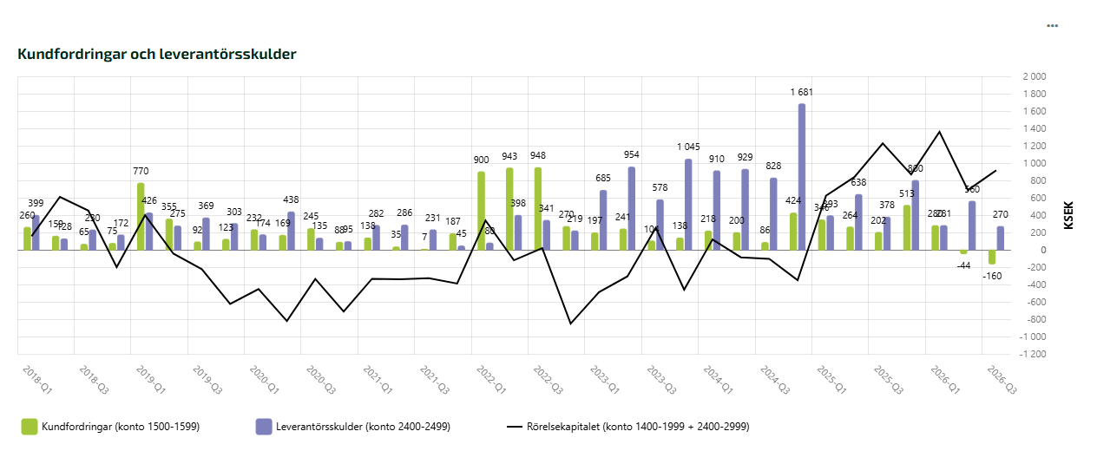
Ekonomi

Slide 8
Finansiering och plan
Tot behov 450 000 kr
Banklån 350 000 kr
Eget kapital 100 000 kr

Slide 9
Finansiering och Plan
Medlemmars bidrag har kommit in
35 000 kr
Tack tack!

Slide 10
Plan och omröstning av finansiering
Finansiering med banklån 350 000 kr
Ja eller nej
Tvingande medlemsavgift om 500 kr
Ja eller nej

Slide 11
Underhållsplan
Bana samt maskinpark
Nyanskaffning inom 1-2 år
Understålsslip ny (snarast) för klippare. 350 000 kr
Robotar för hål 16-18 och rangeområde. Värde?
Motor för arbetsfordon ”Workman” närtid 30 000 kr
Totalt 380 000 kr

Slide 12
Underhållsplan
Bana samt maskinpark
Nyanskaffning inom 3-5 år.
Självgående Pipluftare 400 000 kr
Djupluftare 300 000 kr
Bunkerkratta maskin 250-300 000 kr
Spruttruck 500-600 000 kr
Vagn för dressning 250 000 kr
Elvält beg för greener 70 000 kr
Totalt 1 920 00

Slide 13
Underhållsplan
Bana samt maskinpark
Bana
Tees ombyggnad korthålen (alla)
samt hål 1 och 6. totalt 6 tees 600 000 kr
Flytt av tee hål 11 vänster 50 000 kr
Individuell bevattning
greener 50´/ green 900 000 kr
Vägar hål 1, 6, 7 och 13. 100 000 kr
Asfaltering av ovan vägar 300-400 000kr
Ny verkstad kostnad ? 1 000-1 500 000 kr
Totalt 3 550 000

Slide 14
Underhållsplan
Befintlig maskinpark
Fordon vi äger. Leasade fordon
John Deere 4600 Iseki
Toro 4300 D Ventrac
Toro Sand Pro Toro GR 3420
Toro WM GTX Toro GM 4700
Smitchco 7540 Toro RM 5610
Toro GR 3250
Toro 3250
Citroen Berlingo
Fordonen är hämtade från en sammanställning från Folksam.
Då jag inte innehar kunskap om vad maskinerna gör beskrivs endast beteckning enligt sammanställning.

Slide 15
Underhållsplan
Fastighet
Åtgärd | Plan 2026 | Plan 2027 | Plan 2028 | Plan 2029 | Plan 2030 | Plan 2031 | Plan 2032 | Plan 2033
Vattenprov årligt | 15 000 kr | 10 000 kr | 10 000 kr | 10 000 kr | 10 000 kr | 10 000 kr | 10 000 kr | 10 000 kr
Ny serviskabel elmatning (kan bli 2026 vid problem) |  | 120 000 kr
Vattenfilter | 100 000 kr
Avhärdare |  |  | 25 000 kr
Blandare köksdisk | 10 000 kr
Fettavskiljare |  | 40 000 kr
Målning fönster |  |  | 30 000 kr
Panelbyte norrsida | 30 000 kr
Ytterligare ställplatser |  | 40 000 kr
Ombyggnation reception | 30 000 kr
Vattenpump dricksvatten |  |  | 40 000 kr
Skadegörelse | 10 000 kr | 10 000 kr | 10 000 kr | 10 000 kr | 10 000 kr | 10 000 kr | 10 000 kr | 10 000 kr
Ugn storkök |  |  | 80 000 kr
Stekhäll storkök |  |  |  | 35 000 kr

Slide 16
Extra insatt Årsmöte 20 maj 2026
Tack för i kväll!

